Slide 1

Buerie biejjie! Buerie båeteme!
Jerker Bexelius
jerker@gaaltije.se
Notes:
MINA perspektiv

Slide 2
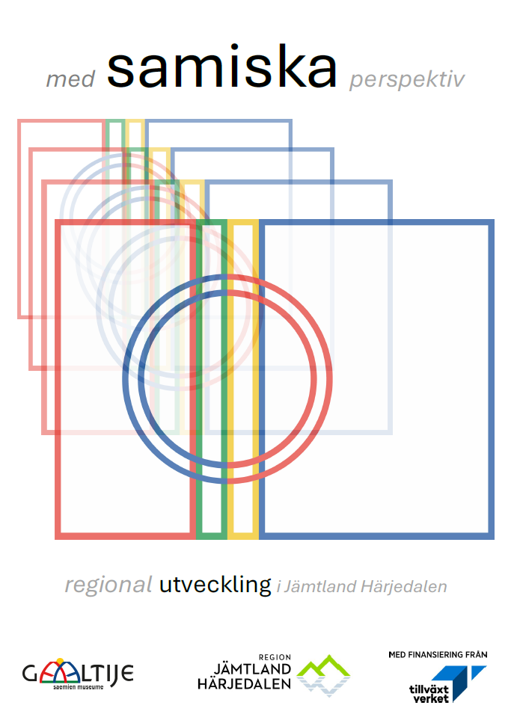
Under 2020–2023 driver Region Jämtland Härjedalen projektet ”Vägar till hållbar utveckling” (dnr RUN/174/2020). En del av pro-jektet handlar om att stödja framtagandet av en samisk utvecklings-strategi. Stiftelsen Gaaltije har varit samverkanspart i projektet och ansvarat för framtagande av SamRus. Projektet medfinansieras av Tillväxtverket.
https://gaaltije.se/med-samiska-perspektiv-regional-utveckling-i-jamtland-harjedalen/

Slide 3
med Samiska perspektiv – 8 visioner för regional utveckling i Jämtland Härjedalen

